Slide 1
租地农场、手工工场
富裕农民、市民阶层
资本主义萌芽产生
新兴资产阶级形成
阶级基础
资产阶级革命时代来临
文艺复兴
思想文化基础
思想文化领域繁荣
新航路的开辟
早期的殖民掠夺
资本的原始积累
经济基础
人类步入近代

Slide 2
第六单元
资本主义制度的初步确立（17-19世纪初）
17.君主立宪制的英国（英国资产阶级革命：1640-1688）
18.美国的独立（美国独立战争:1775-1783）
19.法国大革命（1789年开始）和拿破仑帝国（1804-1814）
欧美资产阶级革命（政治民主化）

Slide 3
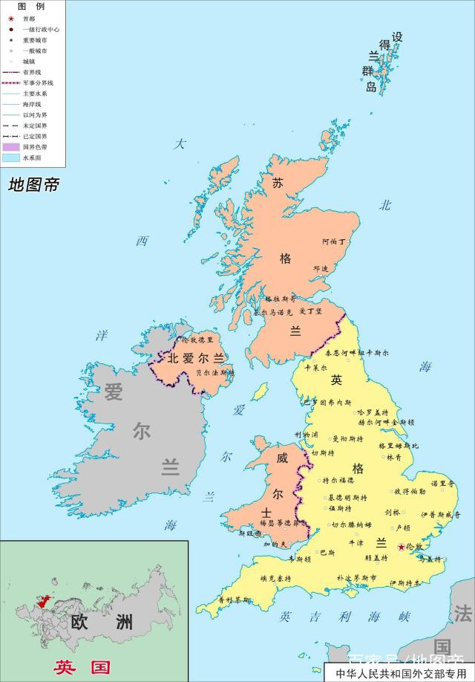
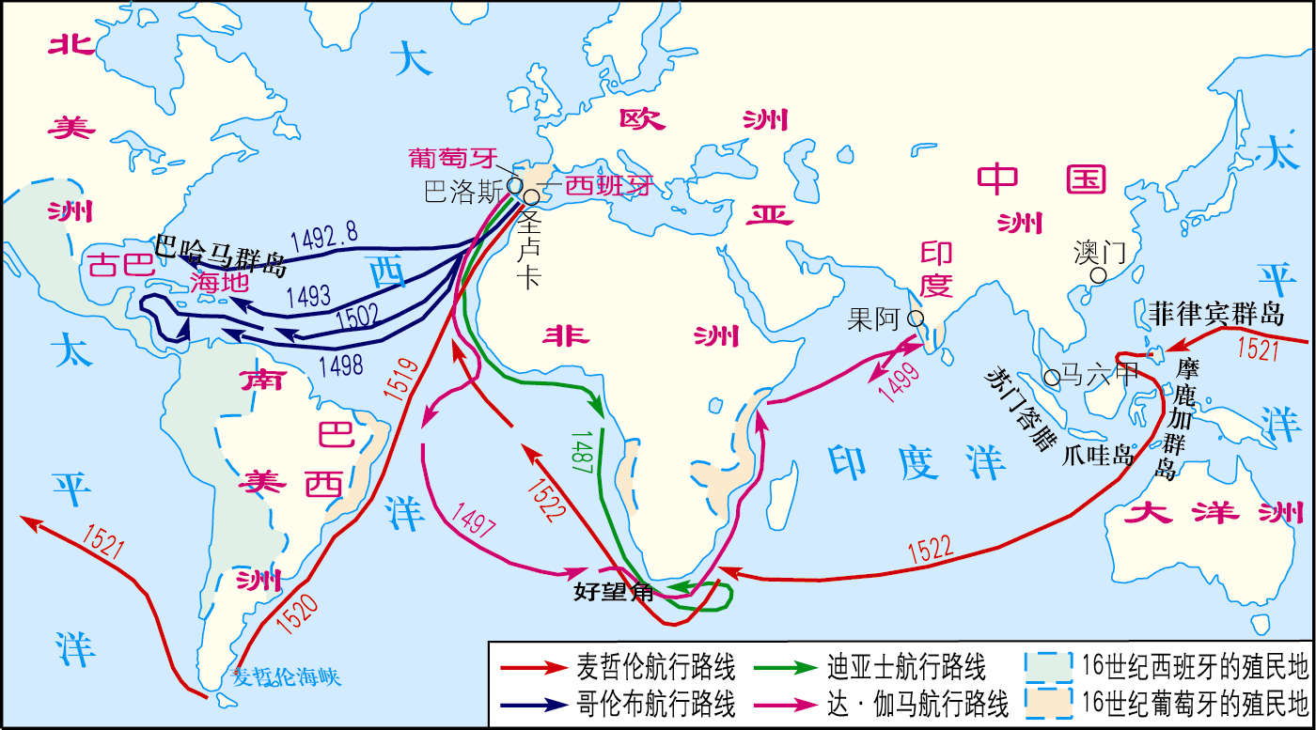

Slide 4
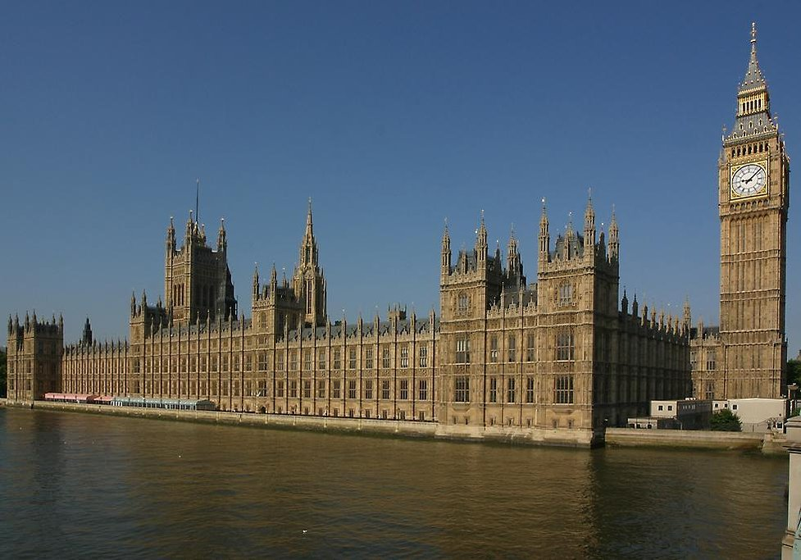
君主立宪制的英国
——英国资产阶级革命（1640~1688）

Slide 5
一
背景
权利有限的传统

Slide 6
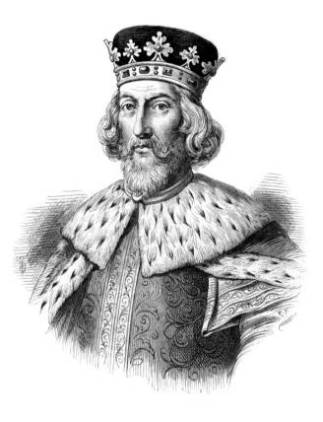
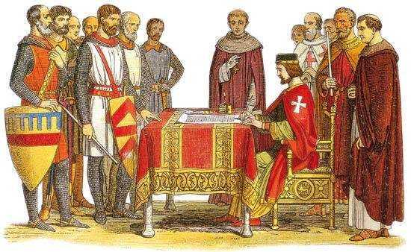
一、历史传统
第14条 除传统封建捐税外，任何赋税都必须经“全国人民（大会议）普遍同意”才可征收。
第61条 由男爵推举25人组成委员会，监督国王及其大臣的行为。
第39条 任何自由人，如未经其同等地位之人根据这块土地上的法律作出合法裁判，皆不得被逮捕、监禁……
——1215年《大宪章》
征税权
“无地王约翰”
“王权有限”
“王在法下”
人身权

Slide 7
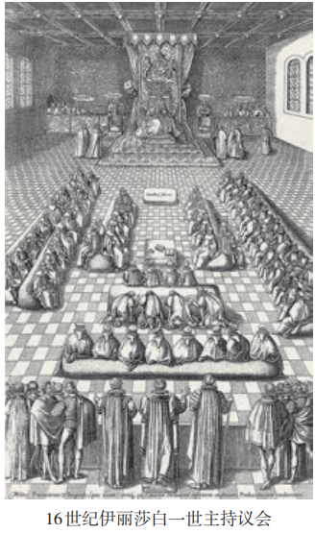
一、历史传统
——13世纪确立议会制度
议 会
上院
贵族
下院
骑士
平民代表
拥有征税权

Slide 8
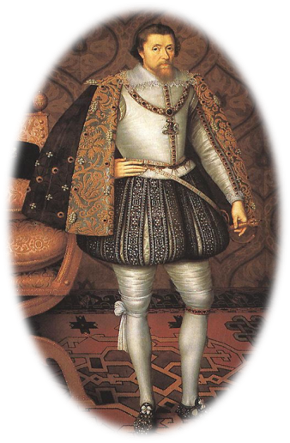
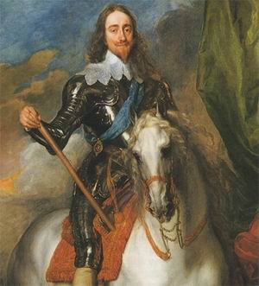
历史传统
挑战传统
对
立
议会
王权
詹姆士一世
查理一世
“王权有限”和“王在法下”
詹姆士一世宣称“君权神授”
查理一世继续推行君主专断政策。
新航路的开辟，世界贸易的中心由地中海转移到大西洋沿岸。英国凭借地处大西洋沿岸的有利地理位置，积极开展对外贸易，进行殖民扩张、殖民掠夺。工场手工业兴盛，还出现了资本主义方式经营的农场和牧场，使得资本主义经济迅速发展，产生了新兴资产阶级和新贵族。
——《世界历史》
13世纪末确立议会制度，征税权掌握在议会手中。
查理一世违法征税
1628年，《权利请愿书》表达了议会限制王权的意图。
解散议会

Slide 9
议会与王权矛盾的激化
资本主义的发展
封建专制制度
议会
王权
资产阶级和新贵族
以国王为首的封建势力
根本原因
封建专制统治阻碍了英国资本主义的发展

Slide 10
二
过程
权力归属的斗争

Slide 11
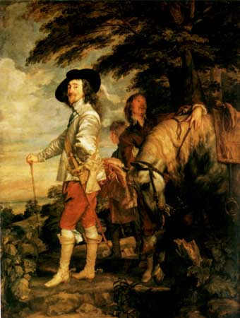
二、权力归属的斗争——开始
查理一世把专制统治推行到苏格兰，引起苏格兰人民愤怒，苏格兰贵族和资产阶级发动战争，攻入英格兰北部。
1640年4月，为筹措军费，查理一世被迫召开中断了11年之久的议会，会议期间议员们对国王的独断专行进行了猛烈的抨击，要求限制国王的权力。
1642年，查理一世宣布“讨伐议会”，挑起内战
1640年，议会重新召开，革命爆发

Slide 12
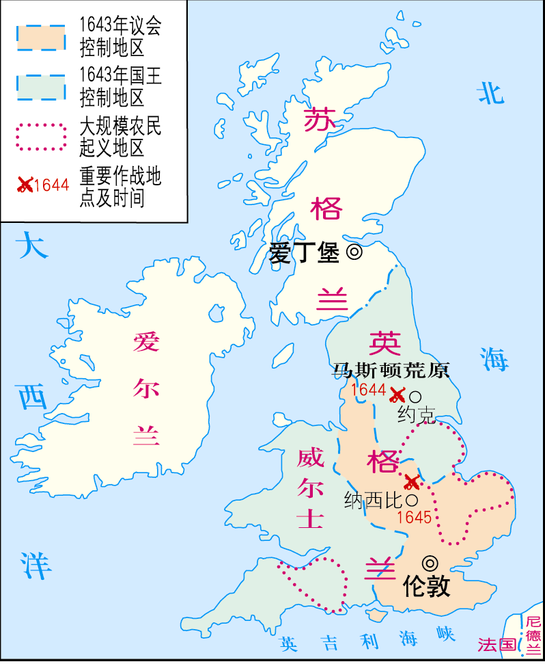
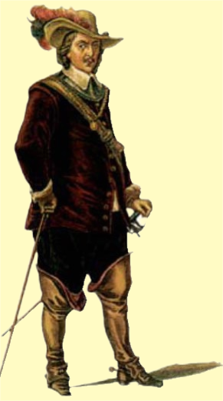
二、权力归属的斗争
马斯顿荒原战役
纳西比战役
1642年，查理一世宣布“讨伐议会”，挑起内战
左边是纳西比战役中王军的旗帜，右边是克伦威尔的议会军旗帜
1640年，议会重新召开，革命爆发

Slide 13
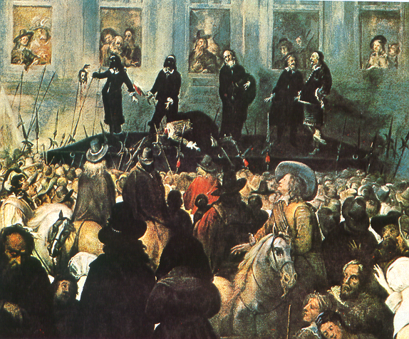
二、权力归属的斗争——高潮
“当查理一世在断头台上身首分离时，数以千记观众齐声发出痛苦的呻吟”。
——温斯顿.丘吉尔
1649年，查理一世被处死，随后英国宣布为共和国
1642年，查理一世宣布“讨伐议会”，挑起内战
1640年，议会重新召开，革命爆发

Slide 14
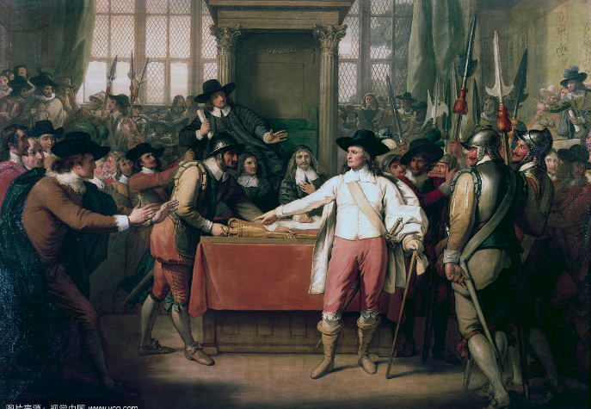
二、权力归属的斗争——独裁
……英国革命最终出现这种结局，不可不说是一个悲剧。革命以反抗一个人的专制开始，最终却不得不以另一个人的专制结束……
——钱乘旦、许洁明《英国通史》
1653年，克伦威尔成为“护国主”，独揽大权
1649年，查理一世被处死，随后英国宣布为共和国
1642年，查理一世宣布“讨伐议会”，挑起内战
1640年，议会重新召开，革命爆发

Slide 15
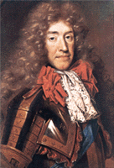
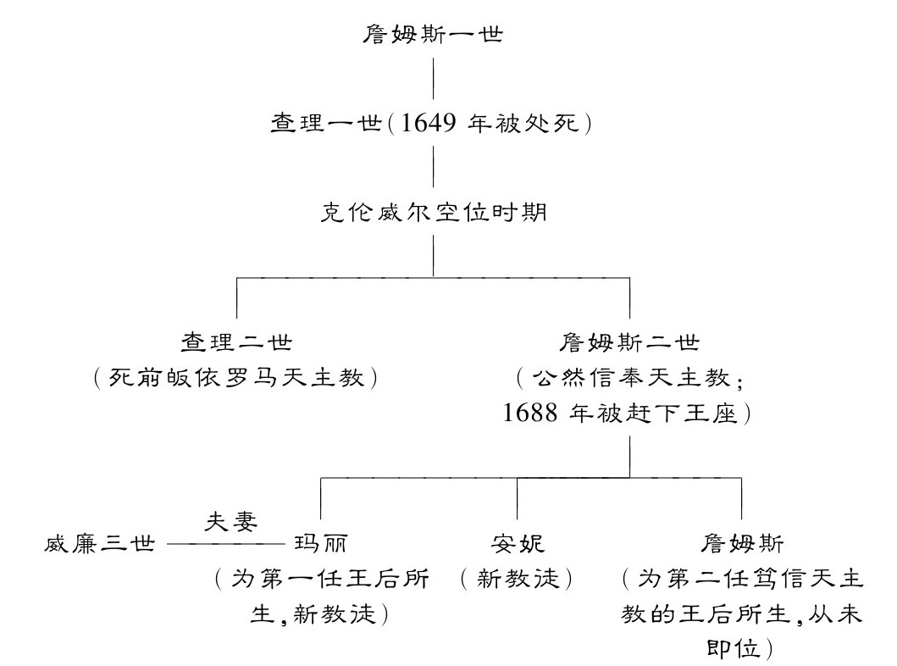
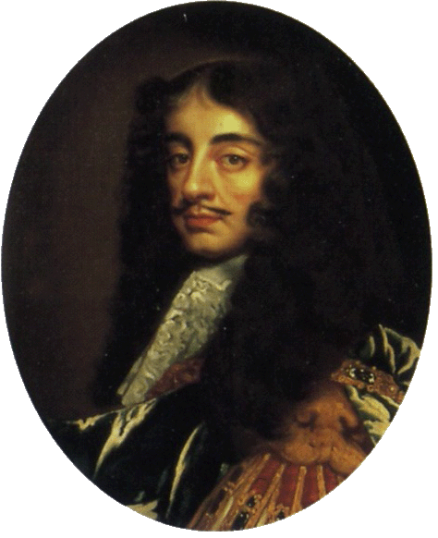
二、权力归属的斗争——复辟
查理二世接受议会有条件的邀请，做了英国国王。英国恢复了君主制，但国王的权力受到了很大限制。
詹姆士二世是个天主教徒，他在英国恢复天主教和专制制度，进行反攻倒算，激起了人民的反抗。
查理二世
詹姆士二世
1660年，斯图亚特王朝复辟
1653年，克伦威尔成为“护国主”，独揽大权
1649年，查理一世被处死，随后英国宣布为共和国
1642年，查理一世宣布“讨伐议会”，挑起内战
1640年，议会重新召开，革命爆发

Slide 16
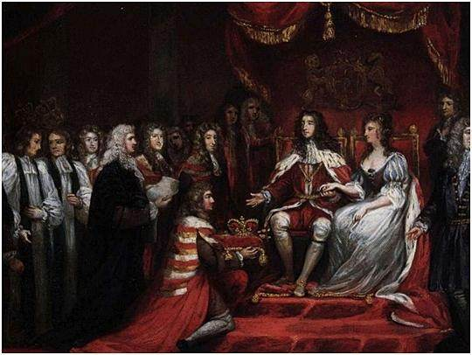
二、权力归属的斗争——结束
1688年，“光荣革命”，革命结束
1660年，斯图亚特王朝复辟
1653年，克伦威尔成为“护国主”，独揽大权
1649年，查理一世被处死，随后英国宣布为共和国
1642年，查理一世宣布“讨伐议会”，挑起内战
1640年，议会重新召开，革命爆发

Slide 17
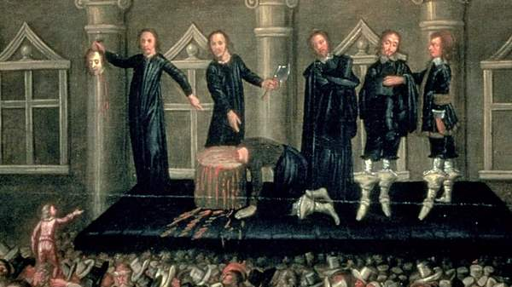
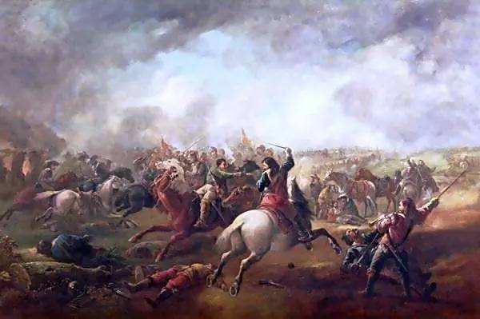
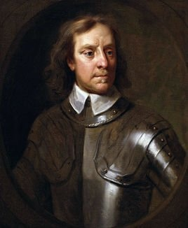
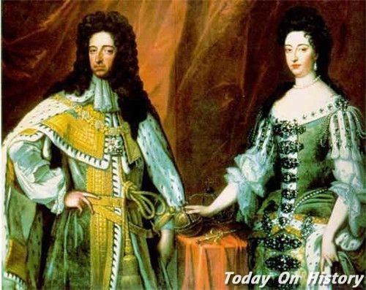
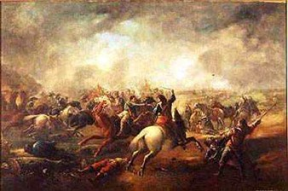
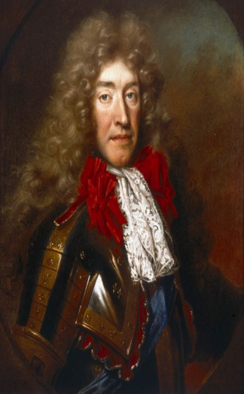
二、权力归属的斗争
1.英国资产阶级革命呈现出怎样的特点？
2.从“杀了国王”到“赶走国王”议会的斗争方式发生了怎样的变化？
3.从“不要国王”到“请回国王”英国的历史倒退了吗？
民主
处死国王
爆发革命
克伦威尔
光荣革命
两次内战
共和国
军事独裁
王朝复辟时期
1640
1649
1653
1659
1660
1688
专制
查理二世
詹姆斯二世

Slide 18
三
权利传统的变迁

Slide 19
——目的：
限制王权
1.1689《权利法案》的颁布
“自古就有的权利”
1.凡未经议会同意，以国王权威停止法律或停止法律实施之僭越权力，为非法权力。
4.凡未经议会准许，借口国王特权，为国王而征收，或供国王使用而征收金钱，超出议会准许之时限或方式者，皆为非法。
6.除经议会同意外，平时在本国内征募或维持常备军，皆属非法。
9.议会内之演说自由、辩论或议事之自由，不应在议会以外之任何法院或任何地方，受到弹劾或讯问。
限制立法权
限制财政权
限制军事权
议会控制权

Slide 20
——目的：
限制王权
1.1689《权利法案》的颁布
“自古就有的权利”
第14条 除传统封建捐税外，任何赋税都必须经“全国人民（大会议）普遍同意”才可征收。
第61条 由男爵推举25人组成委员会，监督国王及其大臣的行为。
第39条 任何自由人，如未经其同等地位之人根据这块土地上的法律作出合法裁判，皆不得被逮捕、监禁……
——1215年《大宪章》
1.凡未经议会同意，以国王权威停止法律或停止法律实施之僭越权力，为非法权力。
4.凡未经议会准许，借口国王特权，为国王而征收，或供国王使用而征收金钱，超出议会准许之时限或方式者，皆为非法。
6.除经议会同意外，平时在本国内征募或维持常备军，皆属非法。
9.议会内之演说自由、辩论或议事之自由，不应在议会以外之任何法院或任何地方，受到弹劾或讯问。
限制立法权
限制财政权
限制军事权
《权利法案》
议会控制权

Slide 21
2.《权利法案》作用：
英国议会的权力日益超过国王，君主立宪制逐渐形成。
 | 资产阶级革命前 | 资产阶级革命后
王权来源
议会与王权的关系
权力中心
统治方式
君主专制
法律赋予
王权限制议会
议会限制王权
国王
议会
人治
法治
体现了人类政治文明的演进趋势：由专制到民主，由人治到法治。

Slide 22
探究：英国资产阶级革命有什么历史意义？
材料一：英国资产阶级革命经过近半个世纪的反复斗争，推翻了封建专制制度，它是人类历史上资本主义制度对封建制度的一次重大胜利。英国资产阶级革命为英国资本主义迅速发展扫清了道路，100多年后，英国发生了工业革命，成为大机器工业的发源地。
材料二：1640年的革命并不是英国的革命，这是欧洲范围内的革命。这次革命不仅体现了欧英国的要求，而且在更大程度上反映了当时整个世界的要求，在它的影响下，不久欧洲大陆爆发了资产阶级革命，北美殖民地的资产阶级革命也如火如荼的开展起来，推动了世界历史的进程。
1.国内：推翻了封建君主专制，为英国资本主义的发展开辟了道路，并为工业革命提供了政治前提。
2.国际：英国资产阶级革命揭开了欧洲和北美资产阶级革命运动的序幕，对世界近代历史的发展产生深刻的影响。

Slide 23
从“不要国王”到“请回国王”英国的历史倒退了吗？
材料：素以尊重传统、崇尚中庸的英吉利民族中，极端的道路往往是行不通的。“光荣革命”吸取了17世纪40年代革命和1660年“复辟解决”两方面的教训，既摒弃了无限制的斗争，又避免了无原则的调和……它遏制了1661年后出现的君主专制主义趋势，根本改变了英国政治制度的发展方向同时又没有割断历史，超越传统。
——程汉大《英国政治制度史》
“妥协”的智慧
尊重传统
符合国情

